Slide 1
Magyar katonák és az 1944-es varsói felkelés

Slide 2
Áttekintés a varsói felkelésről
1944. július 22-én létrejött a Sztálin által támogatott „lublini kormány”.
1944. augusztus 1-jén a Honi Hadsereg vezetésével kirobbant a varsói felkelés.
Cél: A lengyel ellenállás önerőből szabadítsa fel Varsót, mielőtt a Vörös Hadsereg a városhoz ér.
Ok: Meg akarták akadályozni, hogy a szovjetek a lengyel emigrációs kormányt kiszorítsa a háború után létrejövő új Lengyelország kormányzásából, és a hatalom kizárólag a „lublini kormány” kezébe kerüljön.

Slide 3
A felkelés számokban 1944. augusztus 1. és október 3. között kb. 50-50 ezer német és lengyel katona harcolt egymással
Lengyel áldozatok:
10 ezer katona és 150-200 ezer civil esett el;
6000 katona eltűnt;
20 ezer katona megsebesült;
15 ezer katona fogságba esett;
600-650 ezer civilt kitelepítettek;
150 ezer főt kényszemunkára ítéltek.
Német áldozatok:
1500-10 ezer katona elesett;
7500-9000 katona megsebesült;
2000 katona fogságba esett.

Slide 4
Magyar Királyi Megszálló Erő parancsnokság
(2. hadsereg-parancsnokság)
1943. május 1.-1944. április 4.
VIII. hadtest
"Magyar Megszálló Csoport"
Közép Hadseregcsoport
VII. hadtest
1. hadsereg (Galícia)
II. tartalék hadtest
Parancsnokok: Vattay Antal altábornagy, majd augusztus 19-től Lengyel Béla altábornagy
5. tartalékhadosztály, parancsnok: Szabó László vezérőrnagy
12. tartalékhadosztály, parancsnok: Németh Béla altábornagy
23. tartalékhadosztály, parancsnok: Deseő Gusztáv vezérőrnagy
1. lovashadosztály, parancsnok: Ibrányi Mihály tábornok
Magyar egységek Lengyelországban 1944-ben

Slide 5
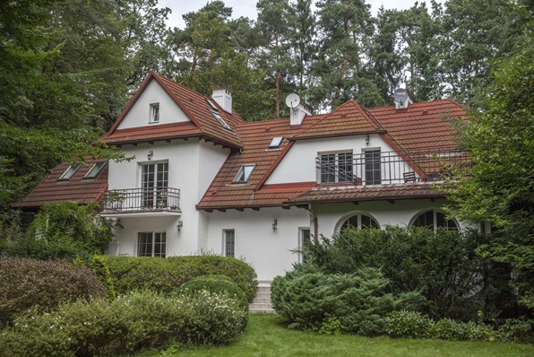
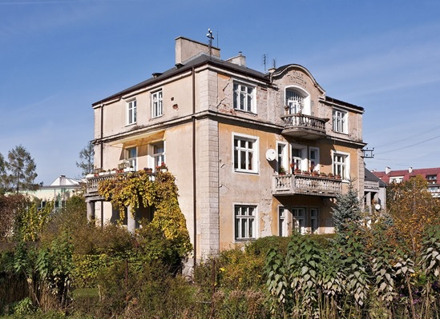
Magyar parancsnokságok
5. tartalékhadosztály
Dratwa villa – Zalesie Dolne
1. lovashadosztály
Zielonka – Tadmira villa
Forrás: Tóth Tibor képe
Forrás: zielonka.fotopolska.eu

Slide 6
A magyar katonai egységek feladatai
Nicoalus von Vormann tábornok parancsai:
5. és 12. t.h.o feladatai: biztosítás és védelem Varsótól É-Ny-ra, Ny-ra és D-re;
23. t.h.o. feladatai: „bandaleküzdés és vasútbiztosítás” Tomaszów Mazowieckitől D-re;
1. l.h.o. feladatai: a IV. SS páncéloshadtest alárendeltségében harcolni.
Összességében: a lengyel partizánok elleni harc, a vasútbiztosítás, az erdei partizánalakulatok és a főváros közötti útvonalak lezárása.

Slide 7
A magyar egységek magatartása
Sem Vattay Antal, sem Lengyel Béla nem teljesíti Vormann azon parancsait, amelyek a lengyel partizánok elleni harcra vonatkoznak.
„Nem számolhatunk azzal, hogy a 12. magyar tartalék hadosztály azt a megbízatást, hogy Varsót észak felől elzárja és az attól keletre fekvő nagy erdőségeket megtisztítsa, teljesíteni fogja. A csapatokat a lengyel lakosság szívélyesen fogadta. Már most megmutatkoznak a testvéri barátkozás jelei. A lengyel nemzeti mozgalom vezetői közvetlen kapcsolatot igyekeznek teremteni a parancsnokokkal. A magyarok az évszázados magyar–lengyel hagyományos barátságnak megfelelően minden katonai akciótól tartózkodnak” (Vormann titkos távirata, 1944. augusztus 19.)

Slide 8
Magyar–lengyel tárgyalások
A) A tárgyalások ideje és helye
B) Elfogadott javaslatok:
1944. augusztus 20. Mokotów városrész. Jan „Szymon” Stępień fogadja a magyar tiszteket.
1944. augusztus 25.–szeptember 12/14. Zalesie Dolne. Lengyel Béla parancsnok fogadja a Jan „Szymon” Stępień vezette lengyel delegációt.
Magyar Királyi Önkéntes Légió néven 20 ezer magyar katona átáll a lengyelek oldalára;
A Magyar Légió azonnal harcolni kezd a németek ellen;
A Magyar Légió önálló parancsnokságot kap;
A Honi Hadsereg segít abban, hogy a Szovjetunió szövetségesként ismerje el a magyarokat.
C) A kudarc oka
A Honi Hadsereg nem volt abban a helyzetben, hogy garanciákat szerezzen a magyar katonák számára a Vörös Hadseregtől. A magyar parancsnokság nem kockáztathatta 20 ezer magyar katona életét.

Slide 9
A segítségnyújtás formái
Élénk kapcsolat a lengyelekkel (közös misék, ünnepek);
Kapcsolatteremtés elősegítése a városban harcolók és az erdei partizánok között;
Fegyverzetük eladása, átadása;
Szöktetés és bújtatás a németek elől;
Katonai információk átadása;
Önkéntes átállások.
Varsói Felkelés Múzeum

Slide 10
Magyar–lengyel civil érintkezések I.
Hogyan értessük meg magunkat a magyarokkal?
Kik a magyarok?
Forrás: Varsói Felkelés Múzeum

Slide 11
Magyar–lengyel civil érintkezések II.
Magyar katonai rangjelzések
Forrás: Varsói Felkelés Múzeum

Slide 12
Magyar–lengyel civil érintkezések III.
Magyar katonák Milanówekben, 1944
Lengyel–magyar focimeccs a felkelés után. Milanówek, 1944
Forrás: Varsói Felkelés Múzeum
Forrás: Maria Zima – Węgrzy wobec powstania warszawskiego

